Slide 1
Український театр ХХ століття
Початок нового періоду в історії національного театру України

Slide 2
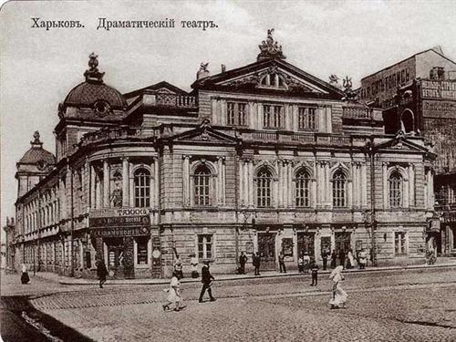
«Молодий театр»
Новий період в історії національного театру розпочався в 1918 році, коли у Києві утворилися Державний драматичний театр і «Молодий театр» (з 1922 року — модерний український театр «Березіль») Леся Курбаса та Гната Юри. На театральній сцені з'явилася когорта талановитих акторів — Амвросій Бучма, Мар'ян Крушельницький, Олімпія Добровольська, Олександр Сердюк, Наталя Ужвій, Юрій Шумський та інші.

Slide 3
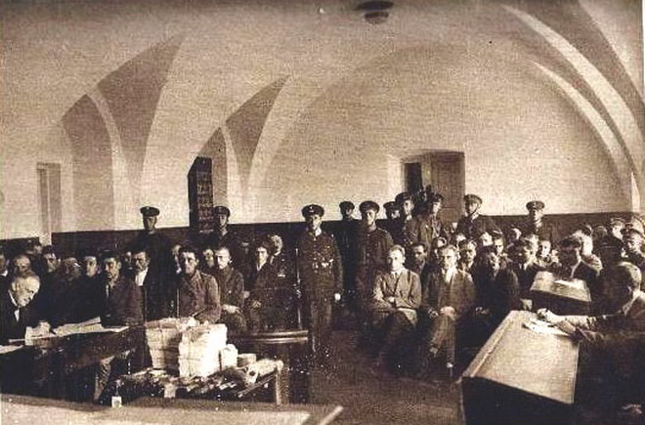
“Класові суперечності”
У кінці 40-х — на початку 50-х років з'являються п'єси про «класові суперечності» на західноукраїнських землях. Я. Галан («Любов на світанку», 1948), А. Хижняк («На велику землю», 1951) та ін. не шкодують фарб для зображення переваг соціалістичних перетворень та «розвінчання» всього того, що їм протистояло. Розгортається процес примусової колективізації в Західній Україні. При цьому поза увагою авторів лишалися масові депортації трудівників до Сибіру, розгром греко-католицької церкви, вбивства колишніх активістів КПЗУ, взагалі весь-кривавий терор, який запанував на західноукраїнських землях після визволення їх од фашистського ярма. Трагедія народу, змученого змінами хижих режимів, безсилого довести своє природне й віковічне право на життя, узгоджене із своїми національними традиціями, характером, демократичними прагненнями, була трактована лише у «світлі» партійних догм.
КПЗУ на Волині

Slide 4
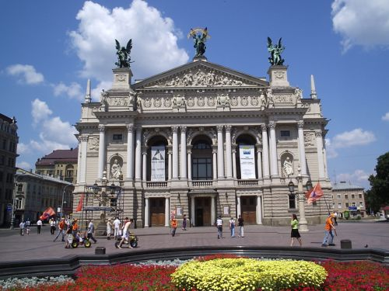
Львівський академічний театр ім. Лесі Курбаса

Slide 5
Державний драматичний театр і театр ім. Лесі Курбаса
Державний драматичний театр
Театр ім. Лесі Курбаса
Театр засновано у Вінниці 1920 року спільно Гнатом Юрою, Амвросієм Бучмою та Семеном Семдором. Першим очільником театру став Гнат Юра.
Відкриття театру відбулося 28 січня 1920 року виставою «Гріх» Володимира Винниченка, а протягом сезону театр здійснив 23 прем'єри.
1923 — театр був запрошений до тодішньої столиці Української СРР — Харкова. Серед найкращих вистав театру тих років — «Лісова пісня» Лесі Українки, «Ревізор» Миколи Гоголя (зокрема, у постановці режисера М. Г. Єсипенка), «Полум'ярі» Анатолія Луначарського, «Свята Йоанна» Бернарда Шоу, «97» Миколи Куліша.
«Березі́ль» — український театр-студія, заснований Лесем Курбасом у 1922 році в Києві. В 1926 році його було переміщено до Харкова, де він зайняв приміщення, яке до цього належало театру імені І.Франка під керівництвом Гната Юри (нині це будівля Харківського Українського академічного Драматичного театру ім. Т. Г. Шевченка). Зараз назву «Березіль» носить мала сцена Харківського Українського академічного Драматичного Театру імені Т. Г. Шевченка.

Slide 6
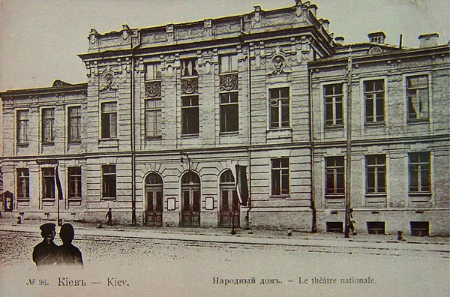
Театр М.Садовського

Slide 7
Державний драматичний театр ім.Івана Франка
28 серпня 1923 року опубліковано повідомлення, що сформована трупа Українського державного драматичного театру; до її складу увійшли артисти Вінницького театру ім. І. Франка, організованого у 1919 р. Також запрошено київських акторів Мещерську та С. Семдор, митця Романовського, митця-бутафора Крамича та на посаду завідувача музичною частиною — колишнього диригента Львівської опери Коссака. Головним режисером призначено Г. Юру, іншими режисерами — Коханенка і С.Семдор. При театрі організовано художню раду, до якої увійшли режисери та артисти Ватуля і Юрський, а при директорі — адміністративну колегію в складі директора театру Г. Юри (головою) та членів — артистів Ватулі, Коханенка, Т. Юри, представників Головосвіти та губполітосвіти, й товариства Робітничо-селянського українського театру.
Влітку 1926 року театр ім. І.Франка за рішенням уряду перевели до Києва, тоді як з Києва до Харкова переїхав театр«Березіль».
У 1978–2001 роках театр очолював Сергій Данченко.

Slide 8
Театр ім. Лесі Курбаса
Один із перших українських радянських театрів. Назва театру походить від назви першого весняного місяця — березня. Датою народження театру прийнято вважати 31 березня 1922 року. Першу виставу «Березілю» було представлено 7 листопада того ж року. Вона називалася «Жовтень» і була створена за текстом творчого постановчого колективу. Працював як державний театр з 1922 до 1926 у Києві, а з 1926 до 1933 — у Харкові (тодішній столиці радянської України). Період життя та становлення театру у Києві вважають його «політичним» періодом, а харківський період — філософським.
Заснований Лесем Курбасом як Мистецьке об'єднання (МОБ) на базі однієї з груп колективу «Молодого театру», що почав свої виступи в частинах Червоної Армії. У час свого розквіту театр «Березіль» налічував 6 акторських студій (три у Києві та по одній у Білій Церкві, Умані та Одесі), близько 400 акторів і співробітників, режисерську лабораторію (режлаб), музей театру (нині Державний музей театрального, музичного та кіномистецтва України у Києві) та десять комітетів, у тому числі й так званий «психологічно-технічний» комітет, який застосовував методи прикладної психології для розробки нових методів навчання акторів та режисерів.

Slide 9

Зміни в українському театрі
ХХ-ий вік приніс українській громаді значні зміни. Під тиском революційних подій і політизованого громадянства з одної сторони та реакції і переслідування з другої, — театр теж мусів визначити свою роль, бо був він традиційно важним фактором у процесі культурного ставання. Серед таких обставин прийшло до гарячої дискусії довкола театру, його завдань, місії. З’явилась пекуча потреба нового репертуару, нового актора, модерної режисери. Цілий похід проти традиційного театру підняла редакція київського журналу «Українська Хата», жадаючи від нього нової драми, — символу нових ідей.

Slide 10
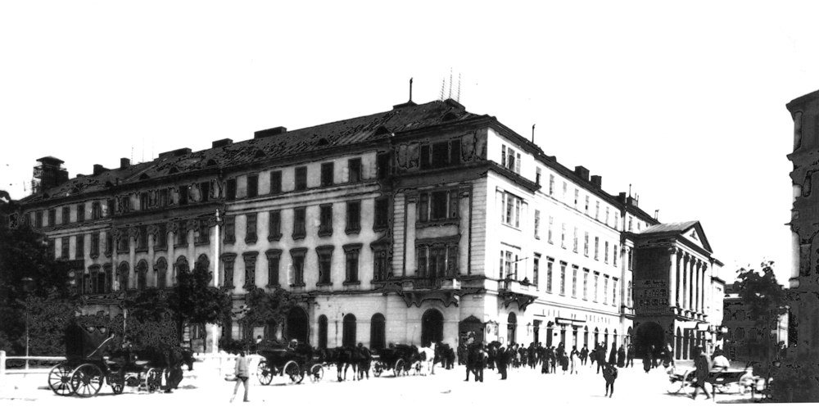
Театр на заході
Цей рух за оновлення був співзвучний з аналогічним рухом на Заході, де теж театр перейшов свою різку революцію. Це був час, коли література опанувала театр і праця автора-драматурга почала надавати театрові нове обличчя. Драматург став першою і основною силою в театрі. Зменшилось теж значення актора, виросла роль режисера. Під час таких перших спроб оновлення теж українського театру (завдяки українським драматургам) прийшло до своєрідного феномену, який ми вже спостерігали в минулому.
Національний театр ім. Заньковецької

Slide 11
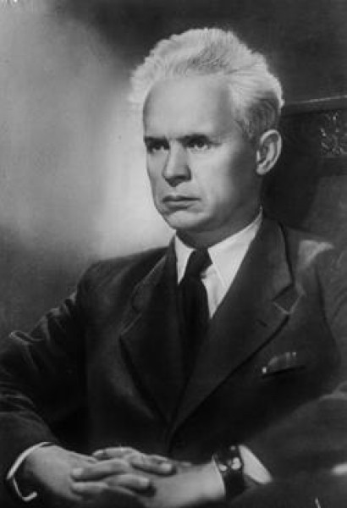
“Потомки запорожців” О.Довженка
Новий виток актуалізації «класової боротьби» відбився і у п'єсі О. Довженка «Потомки запорожців» (1935—1953). У цьому творі вирішується конфлікт між колективістським та одноосібницьким світоглядами. Перемога — за ідеологією колективізму. Звертаючись до цього й подібних творів, сучасний читач (бо п'єсу «Потомки запорожців» навряд чи ставитимуть на сцені) має можливість відчути, якою ціною давалася перемога колгоспного ладу, яких безжальних експериментів зазнала народна свідомість. З огляду на це стає більш зрозумілим, чому так важко повертається до селян (і не тільки до них) любов до землі, почуття господаря в посткомуністичну добу. Талант художника дозволяв О. Довженку піднести поставлену проблему «наше чи моє?» на рівень світових питань. Безсилля художника, навіть геніального, за обставин тоталітаризму спонукало його до пошуку фальшивих рішень.
О.Довженко

Slide 12
Висновок
Було б помилкою нігілістично відкидати чи спрощувати двадцятилітній (40—50-ті роки) період історії української драматургії. Це був складний час творчого згасання, виродження мистецтва драми під впливом ідеології. Творчість українських письменників дає щедрий матеріал для роздумів про те, як нищівно вплинула комуністична ідеологія на свідомість народу, як пригнітила і згасила його думку, його духовний потенціал.
30—50-ті роки XX ст., найбільш політизовані й ідеологізовані, виявились найменш плідними з творчого боку для української культури. Саме трагічна для культури взаємодія з політикою на засадах підпорядкування, «служіння», тотальної громадянської заангажованості є найвагомішим аргументом на користь деідеологізації, деполітизації мистецтва.

